Slide 1
XEIKON - potpuno rješenje za tisak ambalaže i etiketa
Andrej Štrus
Xeikon Austria GmbH

Slide 2
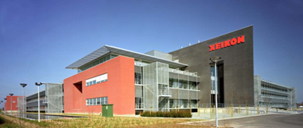
Xeikon – Centrala i proizvodnja
Lier, Belgium – Centrala – Xeikon – Digital solutions
Heultje, Belgium – Xeikon – Proizvodnja tonera
Ieper, Belgium – Prepress solutions

Slide 3
Struktura poduzeća Xeikon

Slide 4
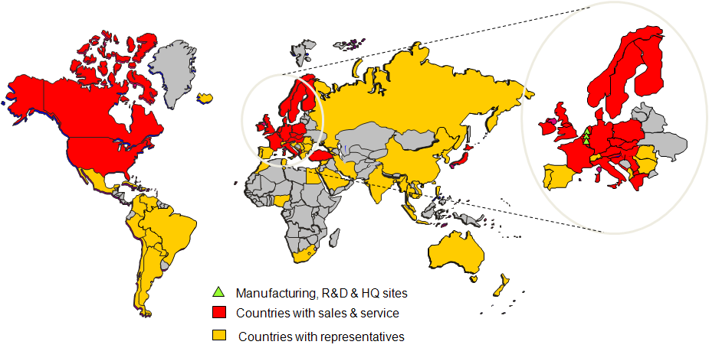
Digital: Worldwide presence
Xeikon – Prisutnost u svijetu
Notes:
Punch Graphix is the result of a successful combination of unique and proven digital printing and prepress technology, solid intellectual property and a long-standing track record of high-quality product development and manufacturing.

Slide 5
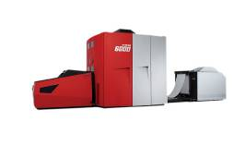
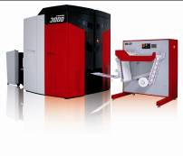
Xeikon – Koja područja pokrivamo?
Dokumentni i komercijalni tisak
Tisak etiketa i ambalaže
Xeikon 3000 serija
Xeikon 3030
Xeikon 3030+
Xeikon 3050
Xeikon 3300
Xeikon 3500
Xeikon 8800
Front End stanica
X-800 RIP
Xeikon 8600
Xeikon 8500

Slide 6
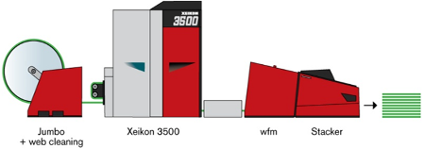
Xeikon strojevi za tiskanje etiketa i ambalaže
Samoljepljive etikete (SAL)
Vino i jaka alkoholna pića
Ostala pića
Kozmetiku i higijenu
Industrija
Farmacija
Hrana
Složive kutije (FC)
Termo transfer etikete (HTL)
Dekoracija na plastiko
Inmold etikete

Slide 7
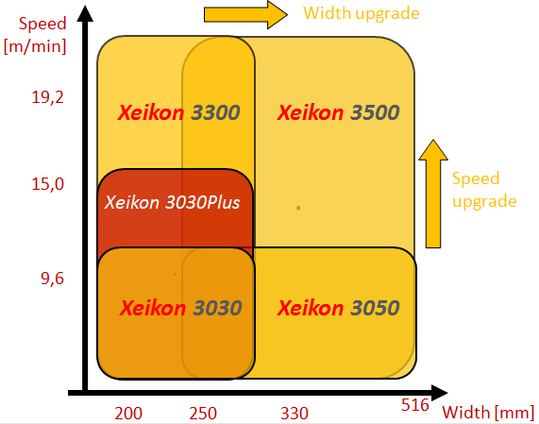
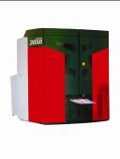
Zašto Xeikon tehnologija?
Moguča nadogradnja
Xeikon 3030/3050 – 5 boja
Početni stroj
Manji volumen tiska
Etikete, karton, transfer, …
Xeikon 3300/3500 – 5 boja
Visoko produktivni stroj
Veliki volumen tiska
Etikete, karton, transfer, …

Slide 8
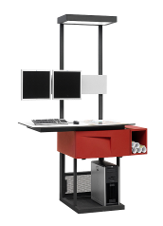
Zašto Xeikon tehnologija?
Jednostavna integracija
Isti materijali kao za ofset odnosno flexo tisak
Prethodni premaz materijala nije potreban
Nije potrebna specijalna klimatizacija prostora
Fleksibilan workflow (X-800)
Ekologija
Ekološko besprijekorni materijali
Drastično smanjenje otpada
FDA certifikat (direktan i indirektan kontak sa hranom)
Bez hlapljivih organskih spojeva
Moguča reciklacija tiskovnog materijala
Notes:
3 aspects in which Xeikon differs from others.
Why not quality – because it’s a given and quality can be interpreted in different ways.

Slide 9
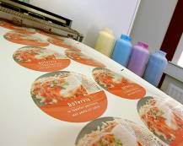
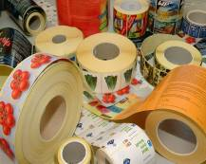
Zašto Xeikon tehnologija?
Kvalitet
Rezolucija 1200 dpi (4 bita)
Kvalitet ofset tiska
Odličan registar boja
Automatska kontrola kvalitete
Bijela boja se tiska u jednom prolazu
Suhi toner - nema brisanja, velika postojnost, 100% ponovljivost
Produkcija
Širina materijala je do 516 mm - dakle format B2
Brzina
Puna rotacija
Brzo mjenjanje poslova
Male i srednje naklade
Transparentnost troškova produkcije
Sistem naručivanja potrošnog materiala „A la card“ - ne klik
Cijena otiska ovisna je od mjesečnog volumna tiska
Notes:
3 aspects in which Xeikon differs from others.
Why not quality – because it’s a given and quality can be interpreted in different ways.

Slide 11
Xeikon ima transparentne troškove
Troškovi su potpuno transparentni i slični flexo tisku:
1. Troškovi servisa / mjesečno
2. Fiksni troškovi – po satu
3. Varijabilni troškovi
tiskovni materijal
obrabni djelovi
toner

Slide 12
Smanjenje troškova otiska
Xeikon je za sniženje troškova po otisku napravio sljedeće korake:
Kroz razvoj tonera je smanjivao potrebnu količinu tonera za nanos na m2 – to znaći, da je bilo potrebno prije nekoliko godina nanjeti za 100% pokrivenost 5,8 g/m2 dok danas trebamo za to samo 4,5 g/m2.
Troškove možemo snižavati sa popustom na mjesečnom volumenu potiskanog materijala (Nitro program) – do 33% popusta na sve potrošne materijale.
Troškove možemo sniziti i sa redovnim i marljivim održavanjem stroja tako da na taj način produžavamo vijek trajanja obrabnih djelova – do 15% su manji troškovi na potrošni materijal.

Slide 13
Xeikon toner

Slide 14
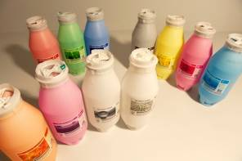
Proizvodnja Xeikon tonera
Razvoj i proizvodnja su u samoj firmi Xeikon
Xeikon ima svoj razvojni odjel
i svoj laboratorij u Lieru, Belgium
Redovita je proizvodnja CMYK tonera + spot boja
(Crvena-Zelena-Bijela-Naranđasta-Extra Magenta)
Proizvode se i specijalni toneri kao što su: opaque bijela (plava UV-fluorescent) & nevidljiva (blue UV-fluorescent) za zaštitu dokumenata
Proizvode se i toneri po želji za svakog pojedinog kupca
QA-I toner za tiskanje etiketa i ambalaže (FDA certifikat)
QA-P toner za tiskanje komercijalnog tiska

Slide 15
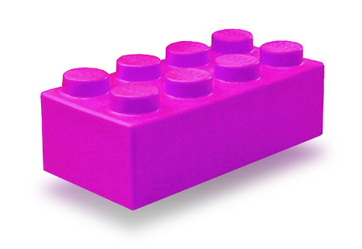
Šta je Lego kocka?
To je komad plastike koja:
Sadrži magenta pigment
Zadrži dobar oblik do 65°C
Kod 105°C se počnije deformisati
Kod 200°C se počnije topiti (postaje ljepljiv)

Slide 16
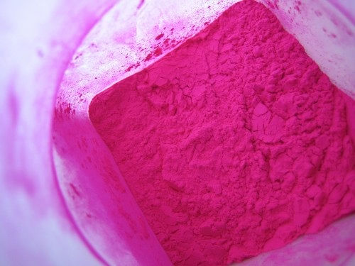
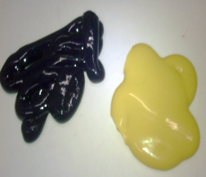
Šta je (magenta) toner?
To je komad plastike (poliestar plastika) koji:
Sadrži magenta pigment
Zadrži dobar oblik do 50°C
Oko 70-80°C se počnije deformisati
Kod 100°C se počnije topiti (postaje ljepljiv)
Razlika je samo što je puno manja veličina u odnosu na Lego kocku

Slide 17
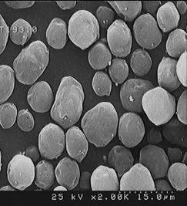
Te dvije stvari su vrlo slične samo su različite veličine
3-4 cm
7 mikrona

Slide 18
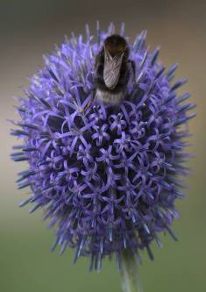
Ekološko potpuno besprijekorni toneri
Svi Xeikon toneri u potpunosti su u skladu s novim zdravim i sigurnostnim standardima EU
FDA (Food and Drug Administration - je američki vladni ured za ljekove i hranu koji je pod okriljem američkog ministarstva za zdravlje) standardi su ispunjeni
Ekskluzivna potvrda za upotrebu u proizvodnji ambalaže
Bez hlapljivih organskih spojeva
Bez otapala bilo gdje u procesu proizvodnje tonera

Slide 19
Usporedna analiza
800 sati izloženost na vanjskom svjetlu
Godina 2011 - od marta do jula
Lokacija Belgija
Uspoređujući:
Suhi toner
Tekuči toner
UV inkjet
Mjerenje razlike u boji (delta E) preko 7 boja izrađenih od CMYK
Suhi toner postiže najbolje rezultate

Slide 20
Durable Clear Toner

Slide 21
Durable Clear Toner – šta je to?
Transparentni suhi toner
Visoka otpornost prema ogrebotinama sa svim svojstvima konvencionalnog laka
Nije potreban dodatni stroj – samo sušač odmah nakon tiskovnog agregata
Mogučnost parcijalnog lakiranja u digitalnoj tehniki
Odgovarajuče za sve strojeve serije 3000 gdje želimo tiskati ambalažo
Bez solvenata
Upotrebljava se u petom tiskovnom agregatu

Slide 22
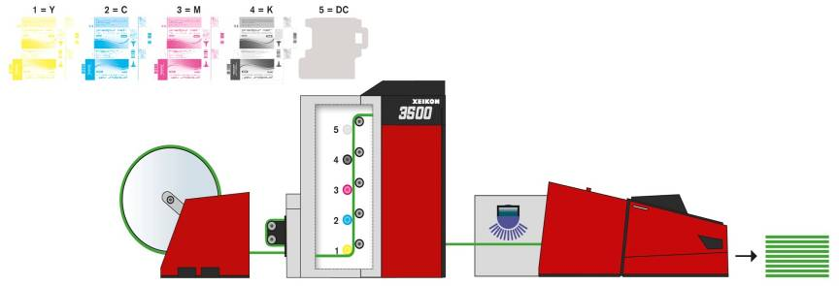
Konfiguracija iz role u format
WFM sadrži nož za rezanje
Nakon tiska i sušenja arci papira spremni su za ravnu štancu (npr. Bobst)
Jedinica za sušenje

Slide 23
Xeikon ColorControl

Slide 24
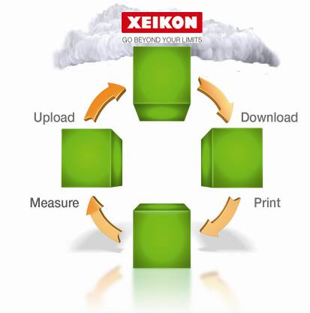
Xeikon ColorControl
Xeikon ima Pantone licencu što znači da je 61% (dakle 807 boja) unutar našeg gamuta (Informacija od Pantona: tipični ofset tisak pokriva oko 60% PANTONE Plus Solid boja)
Za proširenje gamuta kod Xeikona upotrebljava se peta boja
Pantone licenca znači da Pantone dostavi idealne CMYK vrijednosti za reprodukciju svojih boja
Sve boje se neće podudarati
Xeikon ColorControl je jednostavni postupak za: - kreiranje ICC profila - kreiranje Pantone tabela - izradu izvješća
Funkcija oblaka: - Nema potrebe po ekspertizi boja - Nema potrebe po instalaciji softwera - Uvijek na raspolaganju - 24 sata, 365 dana - Podrška na daljinu

Slide 25
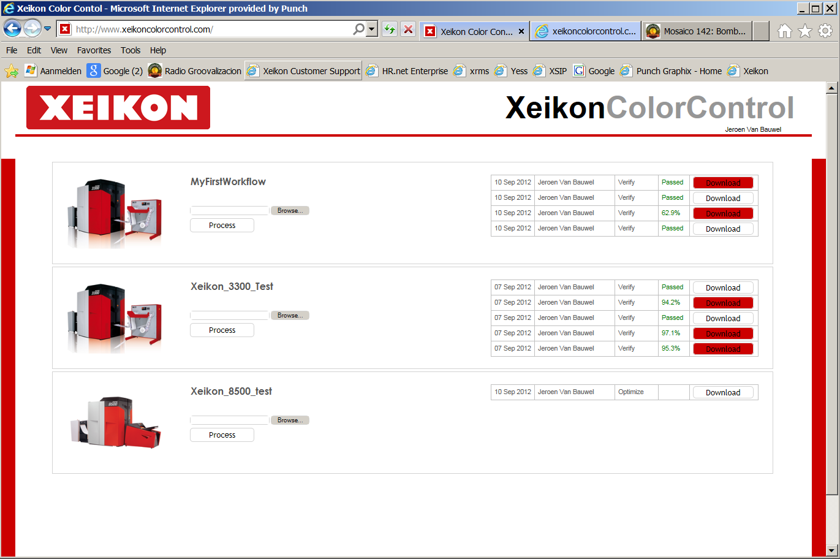
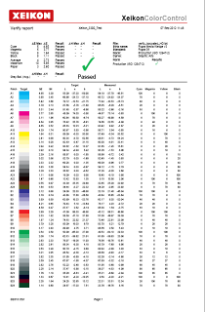
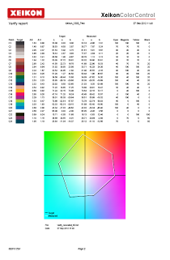

Slide 26
VariLane: Povećava profitabilnost

Slide 27
VariLane
Kombinacija poslova je moguča bez obzira na: - Visinu etiketa
- Širinu etiketa - Veličinu naklade
Job D
Width 80mm
Length: 3200m

Slide 28
Što omogučuje VariLane?
Veću fleksibilnost
Smanjenje zaliha
Rezultat je u porastu malih naklada – izazov za tiskare da optimiziraju proizvodnju takvih poslova

Slide 29
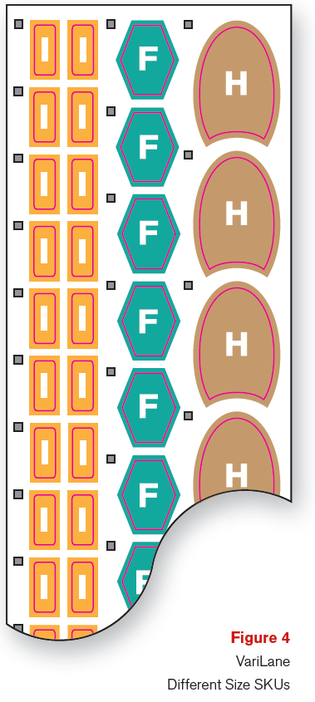
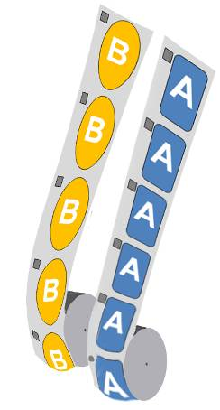
VariLane
Jedinstveno rješenje
Instalacija na X-800
Optimizirano pozicioniranje
Mogučnost kombiniranja nekoliko različitih poslova

Slide 31
Dorada

Slide 32
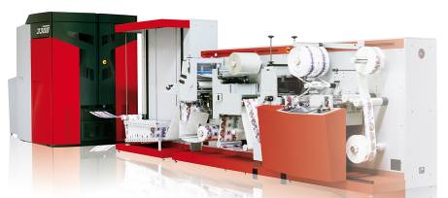
Ponuda kompletnog rješenja
Partnerstvo sa danskom tvrtkom GM za
in-line odnosno of-line doradu
Modularni sistem i integrirana rješenja
Xeikon je kompatibilan sa postojećom već instaliranom opremom
Moguča je konfiguracija Rola - rola ili rola - arak

Slide 33
Xeikon – Misija i vizija
Misija
Usmjerene inovacije
Prednost ispred konkurencije
Ljubaznost za okoliš: recikliranje
Vizija
Biti među top tri igrača u tiskarstvu
Dugoročna strategija kroz rast zarade je fokusirana na tri glavne teme:
Prisutnost svugdje u svijetu
Povećanje prihoda i rast
Stvaranje dobrih rezultata za dioničare i sve zainteresirane strane

